Slide 1
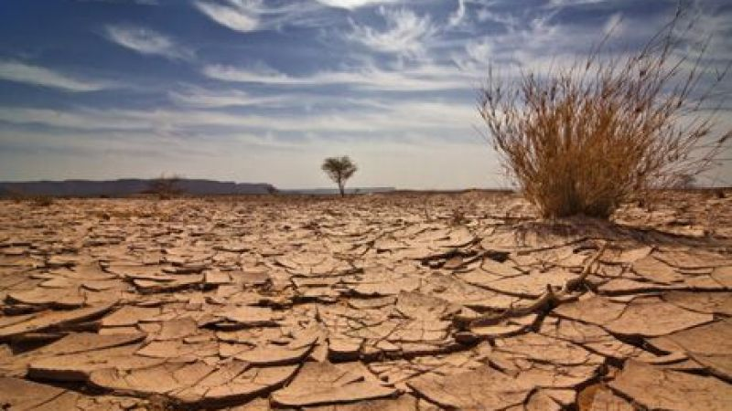
Meno Priezvisko, trieda
Premena morskej vody na pitnú

Slide 2
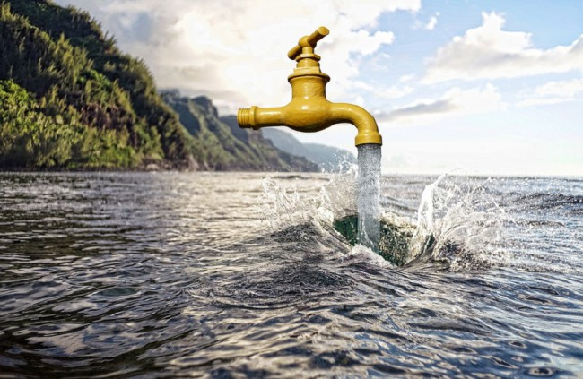
Premena slanej vody na pitnú je energeticky a finančne náročná. Vyzerá to ale tak, že je to jediná cesta, ako zabezpečiť dostatok vody pre všetkých.
Na premenu slanej vody na sladkú môžeme použiť niekoľko metód. Všetky sú finančne náročné

Slide 3
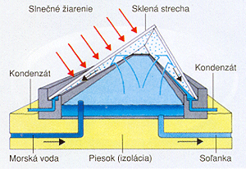
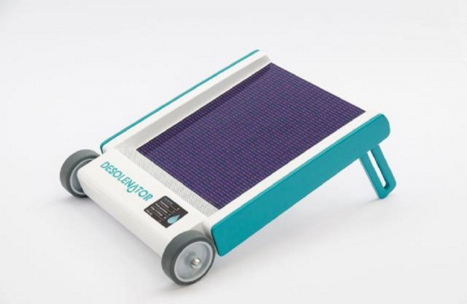
Morská voda obsahuje veľa soli ( 32 až 43 gramov v 1 litri), preto nie je vhodná na pitie a zavlažovanie.
Premena vyparovaním
Vyparovaním oddelíme vodu, ktorá uniká ako vodná para. Tá sa zachytáva v špeciálnej aparatúre, kde sa znovu skvapalní.
Moderný prístroj na odsoľovanie

Slide 4
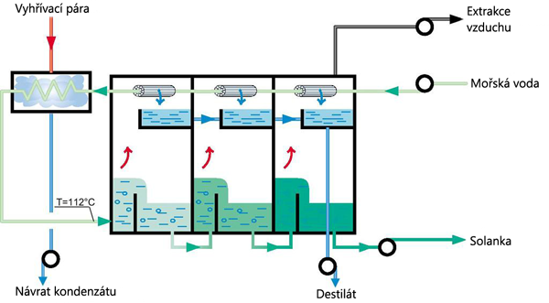
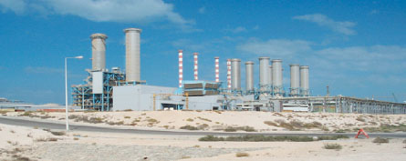
Pri destilovaní vzniká teplo, ktoré sa využíva na výrobu elektriny.
Premena pomocou destilácie
Premena morskej vody na sladkú pomocou destilácie.
Najväčšie odsoľovacie zariadenie na svete, Jebel Ali, Spojené Arabské Emiráty

Slide 5
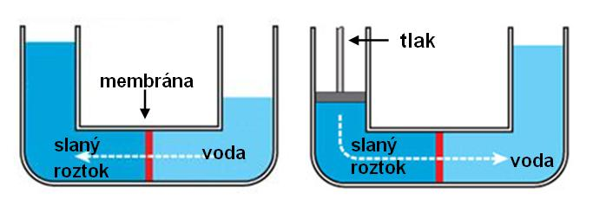
Premena pomocou reverznej osmózy
Modernejší a efektívnejší spôsob predstavuje reverzná osmóza. Ide vlastne o filtráciu cez špeciálne membrány s tak malými otvormi (pórmi), že cez ne prejdú len molekuly vody, ale už nie ióny rozpustených solí. Slaný roztok cez ne teda nepretečie, prepustia v podstate čistú vodu

Slide 6
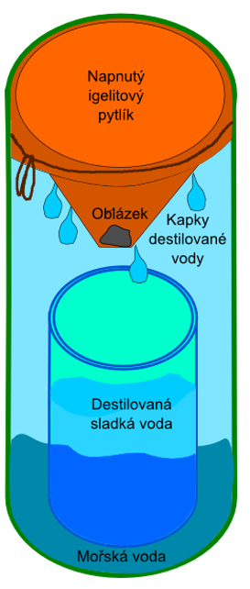
Jednoduchý solárny destilačný prístroj
Jednoduchý systém na premenu slanej vody na sladkú
Fyzikálno-chemický princíp činnosti
Slnečné žiarenie ohrieva nádobu a v nej nastáva vyparovanie
Nakoľko je nádoba uzavretá, vyparená voda sa zachytí na igelite ktorý je v tvare lieviku
kvapky vody stečú do menšej nádoby
Po vyparení morskej vody ostanú na dne kryštáliky soli

Slide 7
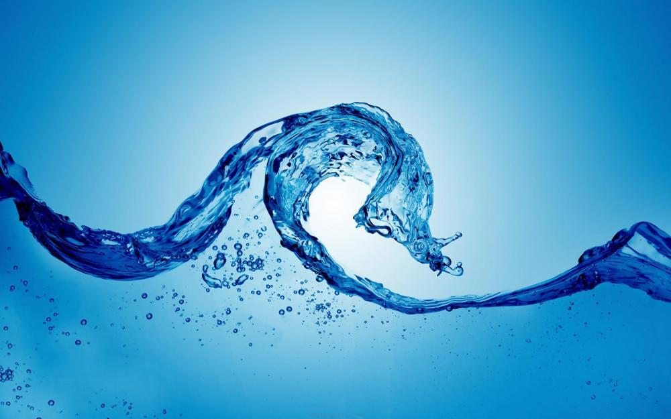
Zaujímavosť
Ľudská populácia stále rastie a problém s nedostatkom pitnej vody bude najmä v suchých oblastiach čoraz naliehavejší. Vedci odhadli, že každých 20 rokov sa celosvetová spotreba sladkej vody zdvojnásobí. To si už dnes vyžaduje využívanie aj iných zdrojov, než je klasické čerpanie z podzemných zdrojov.

Slide 8
Použité zdroje (internet):
http://objevit.cz/na-sirem-mori-pouhe-slunce-udela-ze-slane-morske-vody-sladkou-pitnou-t39384
http://www.osel.cz/5091-pitna-voda-z-oceanu.html
http://www.voda.wbl.sk/Pitna-voda-z-morskej-vody.html
http://webmagazin.teraz.sk/technologie/premena-slanej-vody-na-sladku-pitnu/7185-clanok.html

Slide 9

Ďakujem za pozornosť

